Slide 1
Napredne arhitekture in učenje globokih nevronskih mrež
(R-IT MAG)
Vaja 2 – Samokodirniki

Slide 2
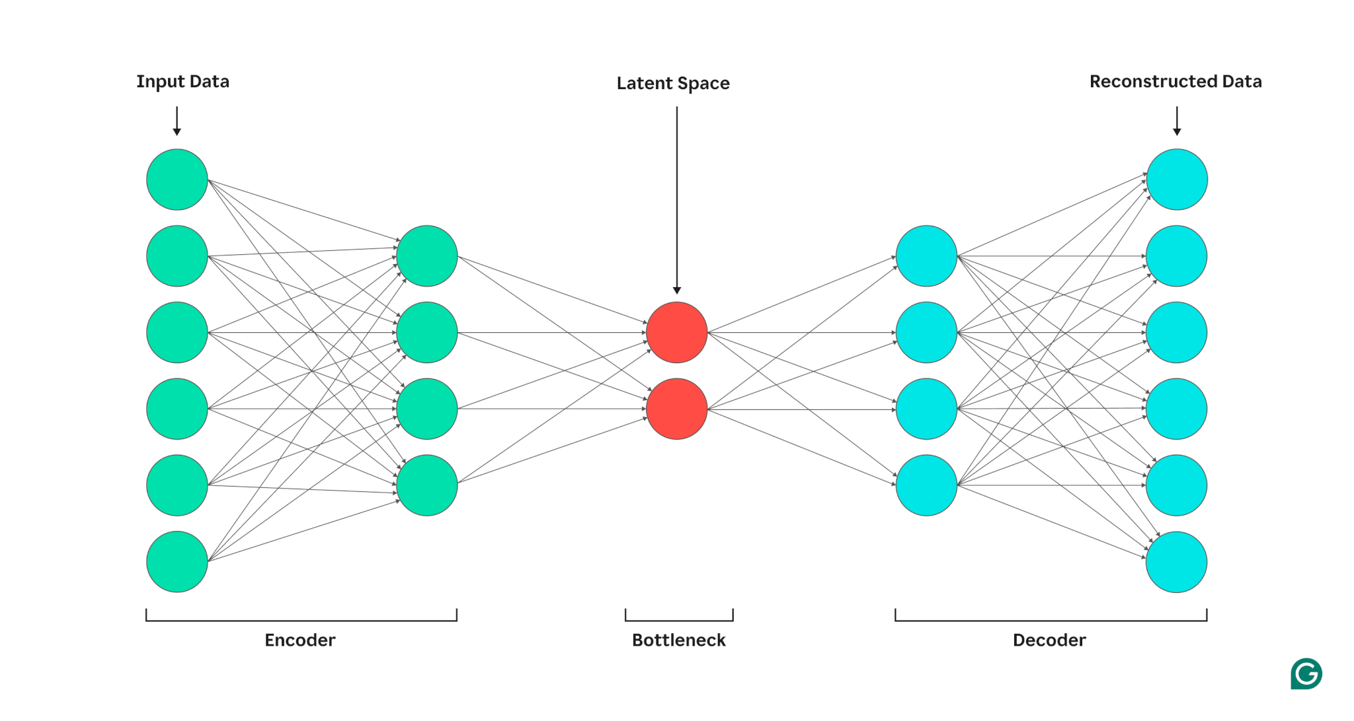
Samokodirniki
Naprej usmerjena nevronska mreža (ang. feed forward neural network)
  Kodirnik (ang. encoder) => vhod pretvori v latentno predstavitev
  Dekodirnik (ang. decoder) => latentno predstavitev rekonstruira v izhod
Latentna predstavitev je manjše dimenzije kot vhod/izhod

Slide 3
Uporaba samokodirnikov
Zmanjšanje dimenzije (ang. dimensionality reduction)
  Kompresija, vizualizacija
Pridobivanje značilk (ang. feature extraction)
  Predhodno učenje nevronskih mrež (ang. pretraining)
Razšumljanje podatkov (ang. data denoising)
  Rekonstrukcija originala iz šuma
Generativni modeli (ang. generative models)
  Generiranje novih vzorcev, ki so podobni učnim
Priporočilni sistemi (ang. recommender systems)
  Latentna predstavitev vzorcev med uporabniki in elementi priporočanja

Slide 4
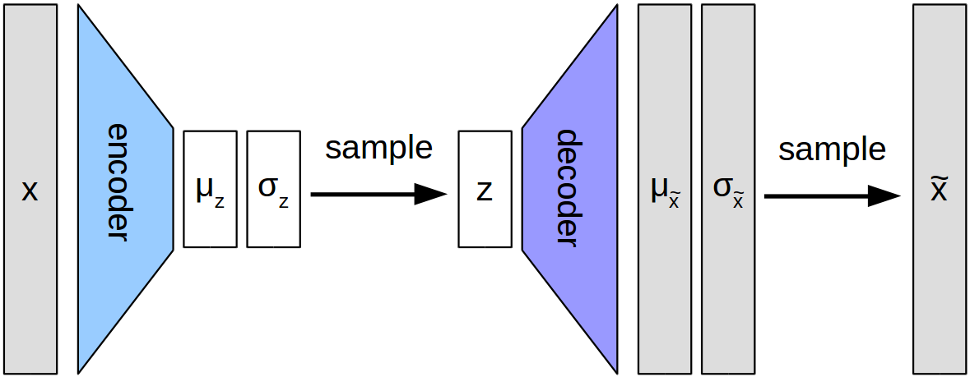
Različni tipi samokodirnikov
Preprost samokodirnik – AE (ang. autoencoder)
  Linearni samokodirnik
  Kodirnik in dekodirnik
Globoki samokodirnik – DAE (ang. deep autoencoder)
  Več plasti v kodirniku in dekodirniku
ß-variacijski samokodirnik – ß-VAE (ang. beta variational autoencoder)
  Tvori verjetnostno porazdelitev latentne predstavitve
  Izhod kodirnika sta vektorja srednjih vrednosti (μ) in standardnih odklonov (σ)
  Vzorec iz verjetnostne porazdelitve je latentna predstavitev
  Dekodirnik iz vzorčene latentne predstavitve izvede rekonstrukcijo vhoda

Slide 5
Cilj vaje
Spoznati in preizkusiti različne arhitekture samokodirnikov
Aplicirati različne samokodirnike na problemu rekonstrukcije slik
Preučiti vplive parametrov na samokodirnike
Spoznati se s funkcijami izgube in metrikami uspešnosti pri različnih arhitekturah samokodirnikov

Slide 6
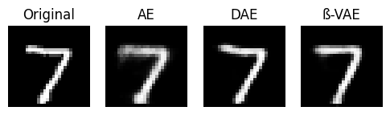
Izvedba vaje
Rekonstrukcija slik in primerjava z izvornimi slikami
Podatkovne zbirke MNIST, FashionMNIST in CIFAR10
Bodite pozorni pri obliki podatkov!
  Podatkovne zbirke MNIST, FashionMNIST in CIFAR10 nimajo enotnega formata
Ogrodje PyTorch
  torchvision.datasets, torchvision.transforms
  torch.utils.data.DataLoader
Primerjava rekonstruiranih slik

Slide 7
Sklop V2.1
Podatkovna zbirka MNIST
  Vhodna slika dimenzije 28x28
Osnovni samokodirnik
  Preslikava na dimenzijo 256, latentni prostor naj bo dimenzije 32 (kodirnik)
  Preslikava iz latentnega prostora na dimenzijo 28x28 (dekodirnik)
Kodirnik
  aktivacijska funkcija ReLU
Dekodirnik
  aktivacijska funkcija ReLU in sigmoidna aktivacijska funkcija za izhod
Samokodirnik učite 50 epoh in podajte primerjavo z izvornimi slikami
  Funkcija izgube naj bo povprečna kvadratna napaka (MSE)
  Priložite graf funkcije izgube med učenjem za učno in validacijsko množico
Sklop V2.1 je obvezen za zagovor in je vreden 50 točk!

Slide 8
Sklop V2.2
Podatkovna zbirka MNIST
  Vhodna slika dimenzije 28x28
Globoki samokodirnik
  Dve plasti v kodirniku in dekodirniku
  Prva plast dimenzije 512, druga plast dimenzije 256 (kodirnik; obratno za dekodirnik)
  Latentni prostor dimenzije 32
Kodirnik
  aktivacijska funkcija ReLU
Dekodirnik
  aktivacijska funkcija ReLU in sigmoidna aktivacijska funkcija za izhod
Samokodirnik učite 50 epoh in podajte primerjavo z izvornimi slikami in V2.1
  Funkcija izgube naj bo povprečna kvadratna napaka (MSE)
  Priložite graf funkcije izgube med učenjem za učno in validacijsko množico
Sklop V2.2 je vreden 10 točk

Slide 9
Sklop V2.3
Podatkovna zbirka MNIST
  Vhodna slika dimenzije 28x28
ß-variacijski samokodirnik
  Ustrezna implementacija plasti s srednjimi vrednostmi (μ) in standardnih odklonov (σ)
  Prva plast dimenzije 512, latentni prostor dimenzije 32 (kodirnik; obratno za dekodirnik)
Kodirnik
  aktivacijska funkcija ReLU
Dekodirnik
  aktivacijska funkcija ReLU in sigmoidna aktivacijska funkcija za izhod
Samokodirnik učite 50 epoh in podajte primerjavo z izvornimi slikami, V2.1 in V2.2
  Funkcija izgube naj bo Kullback-Leiblerjeva divergenca (ang. KL-divergence); parameter ß=1.0
  Priložite graf funkcije izgube med učenjem za učno in validacijsko množico
Sklop V2.3 je vreden 10 točk

Slide 10
Sklop V2.4
V2.1, V2.2 in V2.3 dopolnite z logiko predčasnega ustavljanja učenja
  ang. early-stopping condition
  Učenje se prekine, če se v zadnjih 5 epohah vrednost funkcije izgube za validacijo ne spremeni
V2.1, V2.2 in V2.3 zaženite na podatkovnih zbirkah FashionMNIST in CIFAR10
  Bodite pozorni na dimenzije vhodov!
  CIFAR10: latentni prostor dimenzije 64, upoštevajte dimenzije vhodnih slik!
Samokodirnike učite 50 epoh in podajte primerjavo z izvornimi slikami
  Pri ß-VAE nastavite parameter ß=1.0
  Priložite graf funkcije izgube med učenjem za učno in validacijsko množico
Sklop V2.4 je vreden 15 točk

Slide 11




Pričakovani rezultati

Slide 12
Sklop V2.5
Podatkovne zbirke MNIST, FashionMNIST in CIFAR10
Preizkusite različne vrednosti parametra ß za ß-VAE
  Sami določite maksimalno vrednost in korak spremembe vrednosti parametra ß
  ß je definiran na intervalu [0, ∞)
  Z vrednostmi 0 ≤ ß < 1 prioritiziramo izgubo rekonstrukcije
  Z vrednostjo ß = 1 enakomerno utežeimo izgubo rekonstrukcije in KL divergenco
  Z vrednostmi ß > 1 prioritiziramo KL divergenco
  Podajte primerjavo kvalitete rekonstrukcije slik pri različnih vrednostih ß
ß-VAE učite 50 epoh in podajte primerjavo z izvornimi slikami
  Priložite graf funkcije izgube med učenjem za učno in validacijsko množico
Sklop V2.5 je vreden 15 točk

Slide 13
Zagovor
Rok za oddajo na Učilnice Arnes: 20. 01. 2026 ob 00:00
  Oddajte datoteko .zip s kodo
  Datoteko poimenujte po predlogi: V2.[sklop]-[ime]-[priimek].zip
    Primer: V2.1-Janez-Novak.zip
Vajo lahko zagovarjate v kateremkoli terminu v zimskem semestru
  Po roku za oddajo boste lahko vajo zagovarjali na dodatnem terminu (samo sklop V2.1!)
Pregled rezultatov in kode
Na zagovor pridite pripravljeni
Vajo rešujte sami!
  Vaše oddane vaje se preverjajo z orodji za detekcijo podobnih vsebin

Slide 14
Vprašanja

